Slide 1
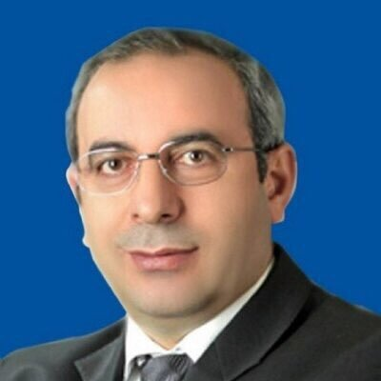
Prof. Dr. Peyami BATTAL
Rektör

Slide 2
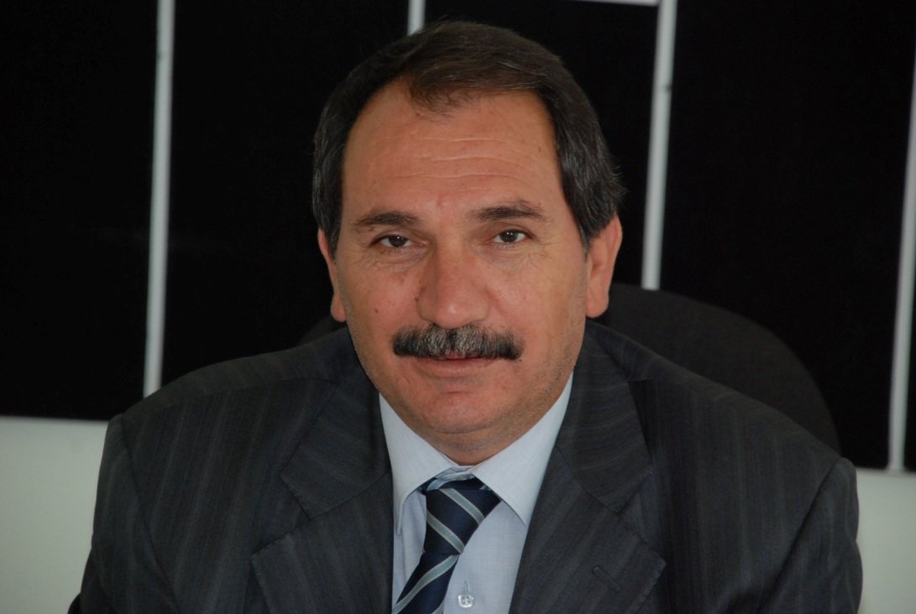
Mehmet Emin DEMİRÖRS
Daire Başkanı

Slide 3
2547 SayIlI Kanunun 44. Maddesinin (c) FIkrasIna Göre Ek SInavlarIn
Uygulanma İlkelerİ ve süreler
6569 Sayılı Kanunla değiştirilen 2547 Sayılı Kanunun 44. Maddesinin (c) fıkrasına göre azami öğrenim sürelerini dolduran öğrencilere ilişkin yapılacak işlemleri anlatmaya çalışacağım.

Slide 4
AZAMİ ÖĞRENİM SÜRELERİ;
Öğrenim Süresi 2 Yıl Olan Önlisans programlarının | 4 yıl
Öğrenim Süresi 4 Yıl Olan Lisans programlarının | 7 yıl
Öğrenim Süresi 5 Yıl Olan Lisans programlarının | 8 yıl
Öğrenim Süresi 6 Yıl Olan Lisans programlarının | 9 yıldır.

Slide 5
ProGramlarIn azamİ öğrenİm sürelerİ İle İlgİlİ açIKLAMALAR:
Yabancı dil hazırlık sınıfında (Bir yıl süreli ve hazırlık sınıfını başarısızlıktan dolayı tekrarlamak zorunda kalan öğrencilerin 2 nci yılları) geçirilen süre programın azami öğrenim süresinden sayılmaz.
YÖK’ün 13.12.2011 tarihli ve 8639 sayılı yazısı gereğince Kayıt Dondurmalar eğitim-öğretim süresinden sayılmaz.
Öğrencinin kayıt yaptırıp yaptırmadığına bakılmaksızın her dönemi azami öğrenim süresinden sayılır. (Harç yatırması kayıt yaptı anlamına gelmez.)

Slide 6
Azami öğrenim sürelerinin hesaplanmasında, Kanunun yürürlüğe girdiği tarihte Üniversiteye kayıtlı olan öğrenciler bakımından 2014-2015 öğretim yılı güz yarıyılı esas alınır.
Yukarıda Belirtilen azami öğrenim süreleri içinde katkı payı veya öğrenim ücretinin ödenmemesi ile kayıt yenilenmemesi nedeniyle öğrencilerin ilişikleri kesilmez. Ancak üniversite yetkili kurullarının kararı ve Yükseköğretim Kurulunun onayı ile dört yıl üst üste katkı payı veya öğrenim ücretinin ödenmemesi ile kayıt yenilenmemesi nedeniyle öğrencilerin ilişikleri kesilebilir. Üniversite yetkili kurullarının kararı; Akademik birimlerin kurul kararlarına istinaden Üniversite Senato kararı (YÖK’ün onayına sunulacağından dolayı gereklidir)
Yatay geçiş ve çift ana dal eğitiminin usul ve esasları ile azami öğrenim süreleri, lisansüstü eğitim usul ve esasları ile öğrenim süreleri Yükseköğretim Kurulu tarafından çıkarılan yönetmelikle belirlenir.

Slide 7
Yatay geçişlerle ilgili olarak 2 nci maddede önemli gördüğüm ve tartışma konusu olan birkaç hususa dikkat çekmeye çalışacağım!
AGNO’ya göre yatay geçişlerde öğrenci müracaat ettiği sınıfa intibakının yapılması nedeniyle önceki okuduğu süreler değerlendirmeye alınarak azami öğrenim süresi hesaplanır.
Merkezi Yerleştirme Puanıyla Yatay Geçişte Süre Hesaplaması; Yükseköğretim Kurumlarında Önlisans Ve Lisans Düzeyindeki Programlar Arasında Geçiş, Çift Anadal, Yan Dal İle Kurumlar Arası Kredi Transferi Yapılması Esaslarına İlişkin Yönetmeliğindeki Ek Madde-1’in 2 nci fıkrası: (Ek:RG-18/3/2016-29657) Bu madde kapsamında eğitim gördüğü programdan farklı bir programa yatay geçiş yapan öğrencilerin azami süreleri, programın azami süresinden kabul edildiği sınıf çıkartılarak hesaplanır.

Slide 8
YUKARIDA BELİRTİLEN AZAMİ SÜRELER SONUnDA MEZUN OLAMAYAN ÖĞRENCİLERLE İLGİLİ YAPILACAK SINAVLAR VE SÜRELER;
Azami Öğrenim süresi sonunda mezun olamayan öğrencilere ; devam koşulunu yerine getirerek başarısız oldukları tüm dersler için ders sayısına bakılmaksızın iki ek sınav hakkı verilir. Ek sınavlar 1 inci ek sınav ve 2 inci ek sınav olmak üzere iki ayrı oturumda yapılır. Öğrenciler 1 inci ek sınavlarda başarısız oldukları derslerden 2 inci ek sınav haklarını kullanırlar.
Öğrencilerin bu sınavlara bir kere katılma hakları vardır.
Sınavlara girmeyen öğrenciler sınav hakkını kullanmış sayılırlar.
Yaz Okulu uygulayan üniversitelerimizin, ek sınavları yaz okulunun bitiminden sonra yapması öğrencinin yararına olacaktır.

Slide 9
Öğrenci hiç almadığı ve devam koşulunu yerine getirmediği ders sayısı 5 ten fazla ise varsa devam koşulunu yerine getirerek başarısız olduğu diğer derslerden ek sınavlara girebilir.
Girdiği tüm dersleri geçse dahi kaydı silinir.
SONUÇ
Azami Süre sonunda hiç almadığı ve devam koşulunu yerine getirmediği derslerde dahil olmak üzere Sınav Hakkını kullanmadan başarısız ders sayısını 5 derse indirenler;
4 Yarıyıl (2 yıl) okuma hakkı elde eder.
SONUÇ
Azami Süre sonunda Sınav Hakkını Kullanarak hiç almadığı ve devam koşulunu yerine getirmediği derslerde dahil olmak üzere başarısız ders sayısını 5 derse indirenler
3 Yarıyıl (1,5 yıl) okuma hakkı elde eder.
SONUÇ
SONUÇ
Azami sürenin sonunda veya ek süreler sonunda başarısız ders sayısını 1’e indirenlere öğrencilik haklarından yararlanmaksızın sınırsız sınav hakkı verilir. Sınırsız sınav hakkı ancak dersin devam koşulunun yerine getirilmesiyle kullanılabilir.
Bu süreler sonunda mezun olamayan veya başarısız ders sayısını 1’e indiremeyenlerin kayıtları silinir.

Slide 10
Mezun olmak için gerekli bütün derslerden geçer not aldıkları hâlde yönetmeliklerinde başarılı sayılabilmeleri için öngörülen not ortalamalarını sağlayamamaları sebebiyle ilişikleri kesilme durumuna gelen son dönem öğrencilerine not ortalamalarını yükseltmek üzere diledikleri derslerden sınırsız sınav hakkı tanınır.
Sınırsız hak kullanma durumunda olan öğrenciler sınava girdiği ders başına öğrenci katkı payını/öğrenim ücretini ödemeye devam ederler.
Açılacak sınavlara, üst üste veya aralıklı olarak toplam üç eğitim-öğretim yılı hiç girmeyen öğrenci, sınırsız sınav hakkından vazgeçmiş sayılır ve bu haktan yararlanamaz.
SONUÇ
KAYDI SİLİNİR.

Slide 11
44 ncü maddenin (c)fıkrasının 4 ncü bendi
Derslere devam yükümlülüklerini yerine getirdikleri hâlde, yıl içi ve yıl sonu sınav yükümlülüklerini bu maddede belirtilen hükümlere uygun olarak yerine getiremedikleri için öğretim kurumları ile ilişiği kesilen hazırlık sınıfı ve birinci sınıfta en fazla bir dersten, ara sınıflarda ise en fazla üç dersten başarısız olan öğrencilere üç yıl içinde kullanacakları üç sınav hakkı, not ortalamasını tutturamadıkları için hazırlık sınıfı dâhil ara sınıflarda da sene kaybeden öğrencilere diledikleri üç dersten bir sınav hakkı verilir. Sınav hakkı verilenler, yıl içi veya yıl sonu sınavı olduğuna bakılmaksızın başvurmaları hâlinde üniversite veya yüksek teknoloji enstitülerinin her eğitim-öğretim yılı başında açacakları sınavlara alınırlar. Sınavların sonunda sorumlu oldukları tüm dersleri başaranların kayıtları yeniden yapılır ve öğrenimlerine kaldıkları yerden devam ederler. Bu durumda olan öğrencilerin sınavlara girdikleri süre, öğrenim süresinden sayılmaz. Bu sınavlara katılan öğrenciler öğrencilik haklarından hiçbir şekilde yararlanamazlar.
?

Slide 12
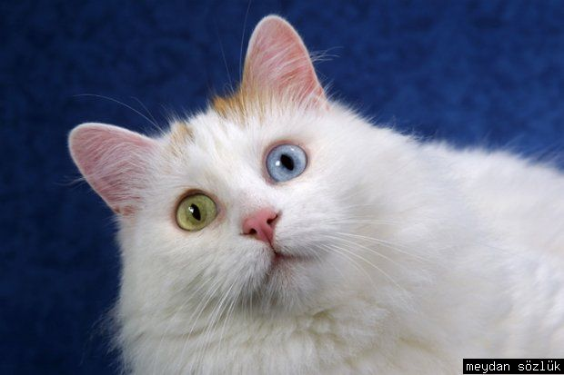
DİNLEDİĞİNİZ İÇİN TEŞEKKÜRLER

